Slide 1

A r d u i n o
P a c k a g e
T r a n s f e r
S y s t e m
01
팀장 :
팀원 :
11415046 한호영
11615001 강정민 11415040 이준수
11415028 백인혁 11415048 허상민
11415036 유승하

Slide 2
목차
01 APTS 란?
02 시스템 순서도
03 Arduino
04 컴퓨터
05 Q&A

Slide 3
시스템 구성도
컴퓨터
옮길 물건
DB
RFID 태그
아두이노
RFID 리더기
와
이
파
이
GUI
동력부

Slide 4

APTS 란?
Arduino Package Transfer System 약자로서 아두이노를 이용하여 물건을 인식하고 옮겨줌으로서 힘든 물류작업을 도와주는 시스템입니다.

Slide 5
시스템 순서도
APTS
받은 정보를 PC에서 GUI를 통해 wifi로 목적지 코드를 RC카에 전송
물건RFID태크를 RC카의 리더기가 인식
목적지코드를 받은 RC카는 작동
인식한 정보를 RC카에서 RFID를 통해 PC에 정보 전달
END

Slide 6
Arduino 부분 구성도
대기 상태
데이터 송수신
목적 수행

Slide 7

Arduino 대기 상태
시 작
대기 상태
아니오
RFID태그가 감지 되었나?
예
데이터 전송부

Slide 8
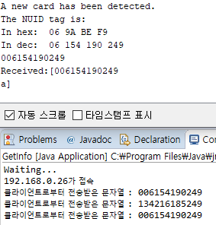
Arduino 데이터 송수신
정보 송신
처리된 정보 수신
동력부

Slide 9
Arduino 목적 수행
목적지로 이동
목적지에
도달했나?
대기 상태

Slide 10
컴퓨터 Arduino와 데이터 교환부
대기 상태
데이터 수신
데이터가
존재하나?
결과값 송신

Slide 11
THANK YOU

